Slide 1


Bengkel Microsoft Office
Modul: Microsoft Word — Reka Bentuk, Struktur & Automasi Dokumen
Penceramah
Dr. Ts. Iszaid bin Idris
INSTITUT KESIHATAN UMUM (NIH)
28 – 30 September 2026 | Microsoft Word

Slide 2
APA YANG AKAN KITA PELAJARI
3 Sesi Interaktif
01
02
03
SESI 1
SESI 2
SESI 3
Pengenalan Microsoft Word
Gaya, Kandungan Automatik & Jadual
Header, Nota Kaki, Split & Mail Merge
Spacing, ruler, indent, margin, page & section break, orientasi bercampur.
Heading styles, Table of Contents automatik, membina & format jadual.
Header/footer, footnote, split window, dan mail merge langkah demi langkah.
Pengenalan
Dr Iszaid
2

Slide 3
OBJEKTIF PENGANJURAN
Kenapa Bengkel Ini Penting?
✓
Meningkatkan kemahiran peserta dalam penggunaan Microsoft Word, Excel dan PowerPoint.
✓
Meningkatkan kecekapan penyediaan dokumen, pengurusan data dan pembentangan.
✓
Memperkasakan kompetensi peserta bagi meningkatkan produktiviti kerja harian.
Pengenalan
Dr Iszaid
3

Slide 4
SEBELUM KITA MULA
Bagaimana Sesi Interaktif Ini Berfungsi
?
★
i
Soalan Kuiz Cepat
Cuba Sendiri
Tip Profesional
Sepanjang setiap sesi, anda akan jumpa slaid soalan pilihan — jawab sebelum tekan slaid seterusnya.
Slaid aktiviti meminta anda buka Word sebenar dan cuba teknik yang baru dipelajari.
Petua ringkas yang digunakan dalam persekitaran kerja sebenar.
SOALAN PEMANASAN
Berapa kerap anda menggunakan Microsoft Word dalam seminggu? Kongsikan secara lisan sebelum kita mula!
Pengenalan
Dr Iszaid
5

Slide 5
SESI 1
Pengenalan Microsoft Word
1
2
3
4
Spacing
Ruler & Indent
Page/Section Break
Orientasi
SESI 1 — Pengenalan Microsoft Word
Dr Iszaid
6

Slide 6
OBJEKTIF SESI 1
Objektif Sesi 1
Menetapkan line spacing dan paragraph spacing dengan betul.
Menggunakan ruler untuk mengawal indent dan margin.
✓
✓
Membezakan dan menggunakan page break serta section break.
Mencipta dokumen dengan orientasi bercampur (potret & landskap).
✓
✓
Sesi 1
Dr Iszaid
7

Slide 7
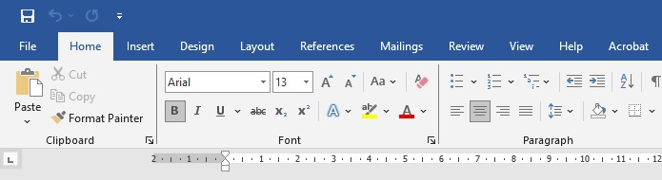
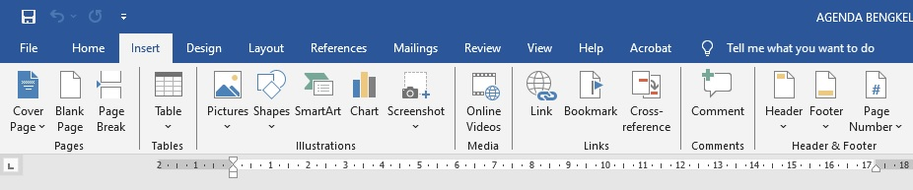
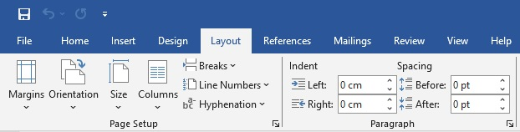
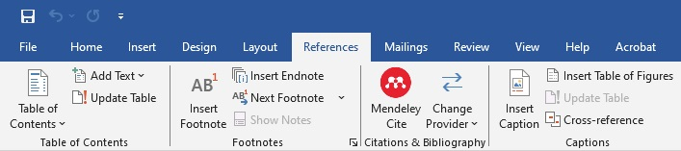
ANTARA MUKA WORD
Mengenali Ribbon Microsoft Word
1
Home
Font, saiz, warna, penjajaran teks dan gaya asas paragraf.
2
Insert
Jadual, gambar, header/footer, dan objek tambahan.
3
Layout
Margin, orientasi, saiz kertas, dan breaks (pemisah).
4
References, Mailings & View
Rujukan (footnote/TOC), mail merge, dan mod paparan dokumen.
Sesi 1
Dr Iszaid
8

Slide 8
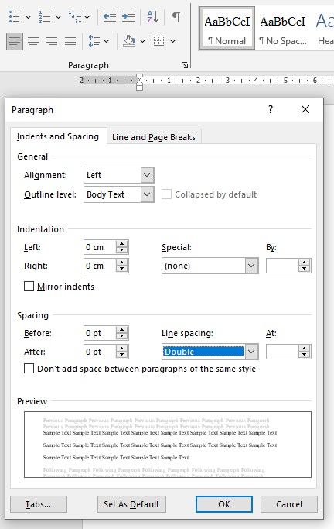
KONSEP ASAS
Apa Itu Paragraph Spacing?
Line Spacing
1
Jarak menegak antara baris teks dalam paragraf yang sama (cth: 1.0, 1.5, double).
Space Before / After
2
Jarak tambahan sebelum atau selepas satu paragraf — memisahkan perenggan dengan kemas tanpa perlu tekan Enter berulang kali.
Sesi 1
Dr Iszaid
9

Slide 9
VISUAL
Line Spacing vs Space After
Line & Paragraph Spacing
Line spacing mengawal jarak DALAM satu paragraf.
Space Before/After pula mengawal jarak ANTARA dua paragraf berbeza (Sebelum/Selepas).
Kedua-duanya penting untuk dokumen rasmi yang kemas dan mudah dibaca.
Line
Spacing
Space
After
Sesi 1
Dr Iszaid
10

Slide 10
LANGKAH DEMI LANGKAH
Cara Menetapkan Spacing
1
2
3
4
1. Pilih Teks
2. Buka Paragraph
3. Tetapkan Nilai
4. Klik OK
Highlight perenggan atau seluruh dokumen (Ctrl+A) yang ingin diubah.
Pergi ke tab Home atau Layout → klik ikon kecil di sudut kumpulan 'Paragraph'.
Pilih Line Spacing (cth: 1.5) dan set nilai Before/After (cth: 0pt / 8pt).
Sahkan tetapan — spacing akan terpakai serta-merta pada teks dipilih.
Sesi 1
Dr Iszaid
11

Slide 11
TIP PROFESIONAL
Tip Format Rasmi
!
Untuk laporan atau surat rasmi kerajaan, gunakan line spacing 1.5, space after 6–10pt, dan fon standard seperti Arial 11 atau 12pt — ini memudahkan bacaan dan kelihatan konsisten.
Sesi 1
Dr Iszaid
12

Slide 12
SOALAN INTERAKTIF
Apakah fungsi 'Space After' dalam tetapan Paragraph?
A
Menukar warna teks selepas perkataan tertentu
B
Menambah jarak selepas satu perenggan sebelum perenggan seterusnya
✓ JAWAPAN
C
Menetapkan margin kanan halaman
D
Memasukkan nombor muka surat automatik
PENJELASAN
Space After menambah jarak kosong SELEPAS sesuatu perenggan berakhir, sebelum perenggan baharu bermula — teknik ini lebih kemas berbanding menekan Enter dua kali.
Sesi 1
Dr Iszaid
13

Slide 13
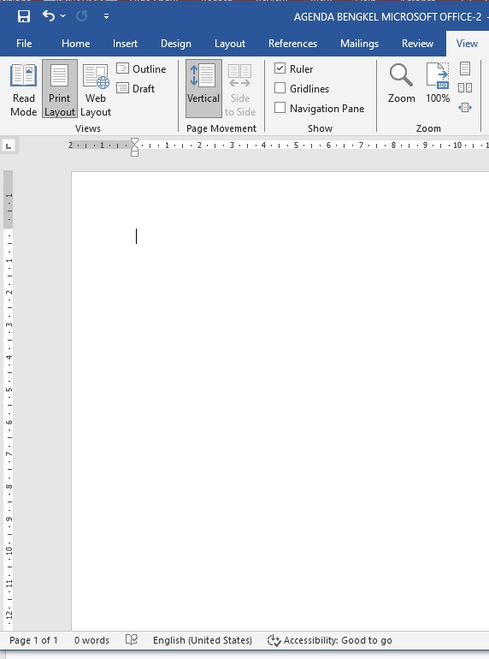
KONSEP ASAS
Fungsi Ruler Dalam Word
Ukur & Selaraskan
1
Ruler (di atas dan tepi halaman) membantu anda melihat dan mengawal margin serta indent secara visual.
Penanda Boleh Seret
2
Terdapat penanda segi tiga di ruler yang boleh diseret untuk ubah indent tanpa membuka kotak dialog.
Sesi 1
Dr Iszaid
14

Slide 14
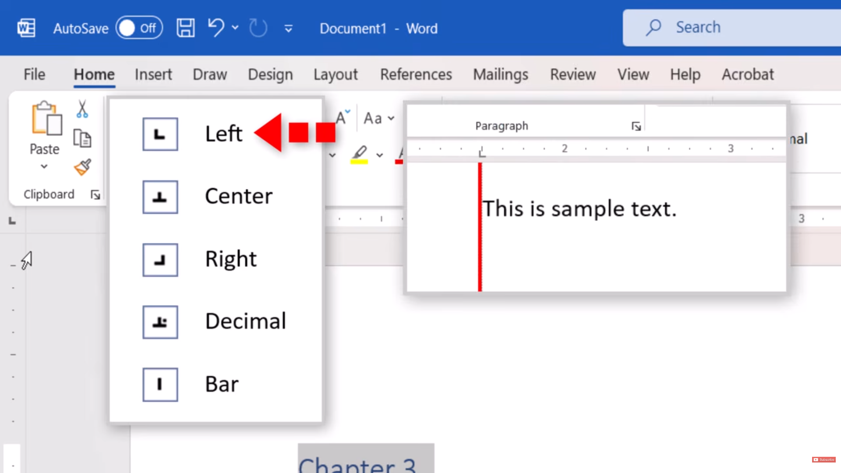
VISUAL
Jenis-Jenis Indent Pada Ruler
Ruler & Indent
Penanda atas (segi tiga terbalik) mengawal Indent Baris Pertama — jarak masuk baris pertama sahaja. Penanda bawah mengawal Indent Menggantung — baris kedua dan seterusnya. Kedua-duanya boleh diseret terus pada ruler.
Penanda Tab jarang digunakan tetapi kerap terhasil secara tidak sengaja. Tahukah anda untuk apa penanda tab (L) ini?
▲ Indent Baris Pertama ▼ Indent Menggantung
Sesi 1
Dr Iszaid
15

Slide 15
LANGKAH DEMI LANGKAH
Guna Ruler Untuk Indent & Margin
1
2
3
4
1. Papar Ruler
2. Seret Penanda
3. Semak Margin
4. Fine-tune
Tab View → tanda semak 'Ruler' jika ia belum kelihatan.
Klik dan seret segi tiga atas/bawah pada ruler ke kedudukan yang dikehendaki.
Kawasan kelabu pada ruler menunjukkan margin halaman semasa.
Untuk nilai tepat, guna Layout → Margins → Custom Margins.
Sesi 1
Dr Iszaid
16

Slide 16
VISUAL
Tetapan Margin Halaman (Page Setup)
Page Setup — Margins
Margin ialah jarak kosong antara teks dengan tepi kertas. Word menyediakan margin pratetap (Normal, Narrow, Wide) atau anda boleh masukkan nilai sendiri melalui Layout → Margins → Custom Margins.
Atas
2.5 cm
Bawah
2.5 cm
Kiri
3.0 cm
Kanan
2.5 cm
Sesi 1
Dr Iszaid
17

Slide 17
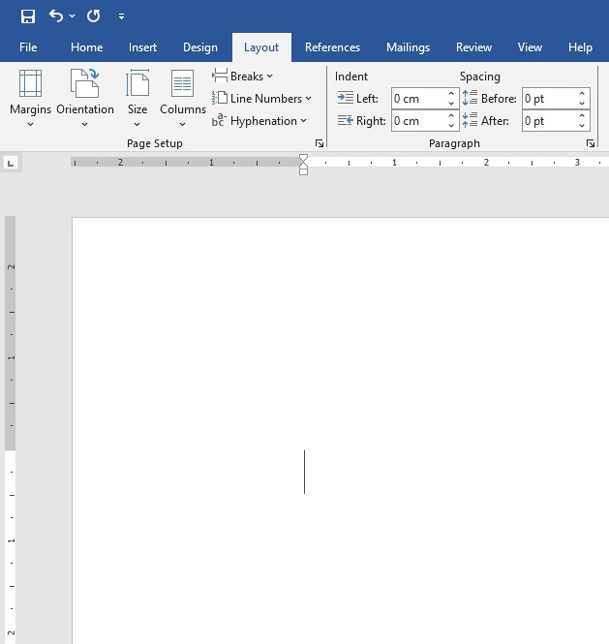
CUBA SENDIRI
Cuba Sendiri: Margin & Indent
1
Buka satu dokumen Word baharu dan taip 2 perenggan ringkas.
2
Tetapkan margin kepada 2.5cm (atas/bawah) dan 3.0cm (kiri) melalui Layout → Margins.
3
Guna ruler untuk buat indent baris pertama pada perenggan kedua.
4
Bandingkan hasil dengan rakan sebelah — adakah kelihatan konsisten?
Sesi 1
Dr Iszaid
18

Slide 18
PERBEZAAN PENTING
Page Break vs Section Break
Page Break
Section Break
•
Memaksa teks bermula pada muka surat baharu
•
Membenarkan format berbeza bagi setiap bahagian
•
Format (margin/orientasi) kekal sama sepanjang dokumen
•
Boleh tukar orientasi, margin atau header berasingan
•
Sesuai untuk memisahkan bab/topik ringkas
•
Jenis: Next Page, Continuous, Even/Odd Page
•
Shortcut: Ctrl + Enter
•
Terletak di Layout → Breaks
Sesi 1
Dr Iszaid
19

Slide 19
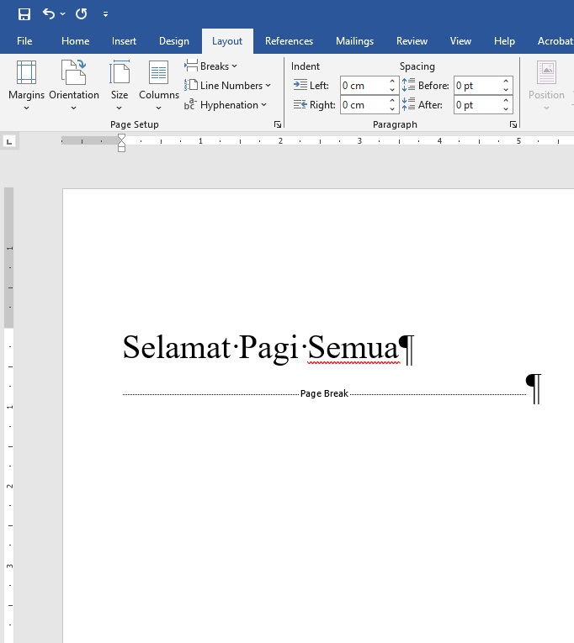
KONSEP ASAS
Jenis-Jenis Section Break
Next Page
1
Bahagian baharu bermula pada muka surat seterusnya — paling kerap digunakan.
Continuous
2
Bahagian baharu bermula pada muka surat yang sama (berguna untuk tukar bilangan lajur).
Even Page / Odd Page
3
Bahagian baharu bermula pada muka surat genap/ganjil — sesuai untuk buku atau laporan cetak dua muka.
Sesi 1
Dr Iszaid
20

Slide 20
VISUAL
Memasukkan Page/Section Break
Page Break vs Section Break
Letakkan kursor di lokasi yang dikehendaki, pergi ke Layout → Breaks, kemudian pilih jenis break yang sesuai. Garisan putus-putus (tidak dicetak) menandakan lokasi break pada paparan Word.
BREAK
Sesi 1
Dr Iszaid
21

Slide 21
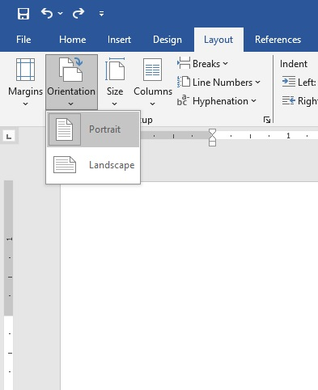
KONSEP ASAS
Orientasi Halaman: Potret vs Landskap
Potret (Portrait)
P
Orientasi tegak — piawai untuk surat, laporan dan teks berjilid.
Landskap (Landscape)
L
Orientasi mengufuk — sesuai untuk jadual lebar, carta atau gambar rajah besar.
Sesi 1
Dr Iszaid
22

Slide 22
VISUAL
Orientasi Bercampur Dalam Satu Dokumen
Orientasi Bercampur Dalam Satu Dokumen
Untuk memasukkan satu muka surat landskap di tengah-tengah dokumen potret (contohnya jadual besar), gunakan Section Break (Next Page) sebelum dan selepas muka surat tersebut, kemudian tukar orientasi hanya bagi bahagian itu.
Potret
Landskap (Jadual/Carta)
Sesi 1
Dr Iszaid
23

Slide 23
LANGKAH DEMI LANGKAH
Cipta Orientasi Berbeza Dalam 1 Dokumen
1
2
3
4
1. Letak Kursor
2. Section Break
3. Tukar Orientasi
4. Semak
Tempatkan kursor di penghujung halaman sebelum muka surat yang perlu ditukar.
Layout → Breaks → Section Break (Next Page), ulang selepas bahagian tersebut.
Klik dalam seksyen berkenaan → Layout → Orientation → Landscape.
Pastikan hanya seksyen itu berubah; bahagian lain kekal potret.
Sesi 1
Dr Iszaid
24

Slide 24
CONTOH PENGGUNAAN SEBENAR
Kes Praktikal Di Tempat Kerja
Laporan Rasmi + Jadual Besar
1
Laporan berformat potret tetapi memerlukan satu jadual data lebar dalam landskap — guna teknik section break.
Sijil / Poster Dalam Dokumen Panjang
2
Lampiran bergambar besar yang lebih sesuai dalam orientasi landskap di tengah dokumen rasmi.
Sesi 1
Dr Iszaid
25

Slide 25
SOALAN INTERAKTIF
Untuk mencipta satu muka surat landskap di tengah dokumen yang selebihnya potret, apakah yang perlu digunakan?
A
Page Break sahaja
B
Section Break (Next Page) sebelum dan selepas muka surat berkenaan
✓ JAWAPAN
C
Tekan Enter berulang kali
D
Insert → Text Box
PENJELASAN
Page Break tidak membenarkan perubahan format seperti orientasi. Section Break (Next Page) mencipta 'bahagian' berasingan yang membolehkan orientasi, margin atau header berbeza hanya pada bahagian tersebut.
Sesi 1
Dr Iszaid
26

Slide 26
RUMUSAN SESI 1
Rumusan Sesi 1
✓
Line spacing & space after mengawal jarak dalam dan antara perenggan.
✓
Ruler membantu kawal indent dan margin secara visual dan pantas.
✓
Page break memisah muka surat; Section break membenarkan format berbeza.
✓
Orientasi bercampur dicapai dengan Section Break (Next Page).
SETERUSNYA → Sesi 2 — Gaya, Kandungan Automatik & Jadual
Sesi 1
Dr Iszaid
27

Slide 27
SESI 2
Gaya, Kandungan Automatik & Jadual
1
2
3
4
Heading Styles
Table of Contents
Insert Table
Format Jadual
SESI 2 — Gaya, Kandungan Automatik & Jadual
Dr Iszaid
28

Slide 28
OBJEKTIF SESI 2
Objektif Sesi 2
Menggunakan Heading Styles untuk struktur dokumen yang konsisten.
Menjana dan mengemas kini Table of Contents (TOC) automatik.
✓
✓
Memasukkan dan memformat jadual dengan kemas dan profesional.
Menggunakan Table Design & Layout untuk hasil yang lebih menarik.
✓
✓
Sesi 2
Dr Iszaid
29

Slide 29
KONSEP ASAS
Kenapa Guna Styles Dalam Word?
1
Konsistensi
Semua tajuk sama tahap akan kelihatan seragam di seluruh dokumen secara automatik.
2
Navigasi Pantas
Panel Navigation membenarkan anda lompat terus ke mana-mana bahagian dokumen.
3
TOC Automatik
Word boleh menjana senarai kandungan terus daripada heading yang digunakan.
4
Mudah Diubah
Tukar satu Style, semua tajuk berkaitan turut berubah serentak.
Dr Iszaid
30
Sesi 2

Slide 30
KONSEP ASAS
Hierarki Heading Style
Heading 1
1
Tajuk utama / bab (cth: 1. Pengenalan).
Heading 2
2
Sub-tajuk di bawah Heading 1 (cth: 1.1 Latar Belakang).
Heading 3
3
Sub-sub-tajuk untuk perincian lanjut (cth: 1.1.1 Skop Kajian).
Sesi 2
Dr Iszaid
31

Slide 31
LANGKAH DEMI LANGKAH
Cara Guna Heading Style
1
2
3
4
1. Letak Kursor
2. Pilih Style
3. Ulang
4. Semak Navigation Pane
Klik pada baris tajuk yang ingin diformat.
Tab Home → kumpulan Styles → klik 'Heading 1', 'Heading 2', dan seterusnya.
Terapkan tahap heading yang sesuai bagi setiap tajuk sepanjang dokumen.
View → Navigation Pane untuk lihat struktur keseluruhan dokumen.
Sesi 2
Dr Iszaid
32

Slide 32
TIP PROFESIONAL
Ubah Suai Heading Style
!
Anda boleh ubah suai fon, saiz dan warna sesuatu Heading Style: klik kanan pada style dalam galeri Styles → 'Modify' → tetapkan format baharu. Perubahan ini akan terpakai pada SEMUA tajuk yang menggunakan style tersebut.
Sesi 2
Dr Iszaid
33

Slide 33
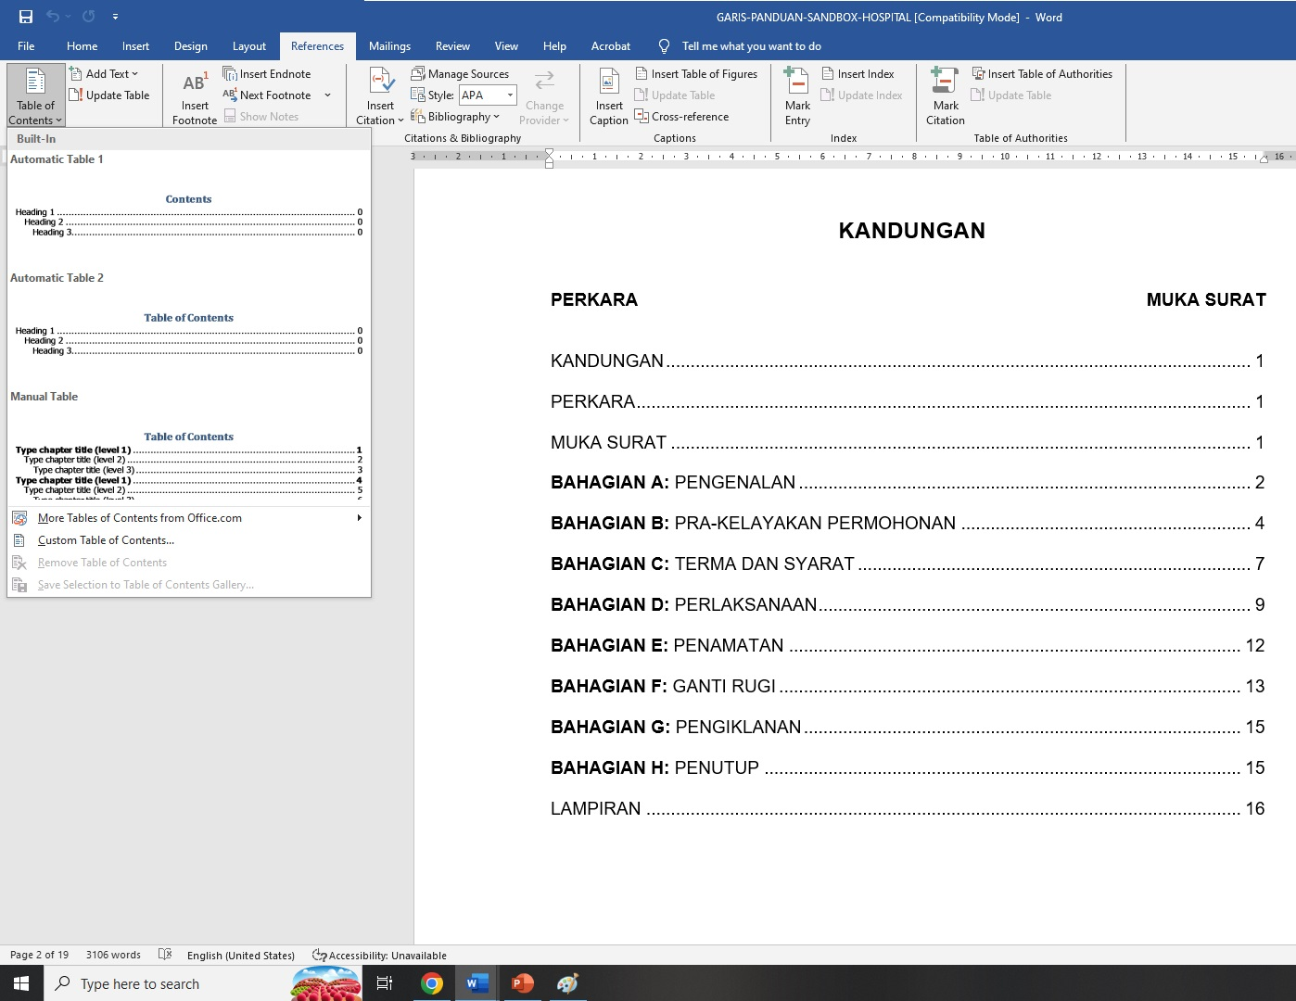
KONSEP ASAS
Apa Itu Table of Contents (TOC)?
Senarai Kandungan Automatik
1
TOC adalah Isi Kandungan yang dijana Word berdasarkan heading yang telah anda tetapkan, lengkap dengan nombor muka surat.
Boleh Dikemas Kini
2
Apabila kandungan atau muka surat berubah, TOC boleh dikemas kini dengan satu klik — tidak perlu tulis semula secara manual.
Sesi 2
Dr Iszaid
34

Slide 34
LANGKAH DEMI LANGKAH
Menjana Table of Contents
1
2
3
4
1. Letak Kursor
2. Tab References
3. Pilih Gaya
4. Selesai
Tempatkan kursor pada muka surat kosong di awal dokumen.
Klik References → Table of Contents.
Pilih 'Automatic Table 1' atau 'Automatic Table 2' daripada senarai.
TOC akan terhasil automatik berdasarkan Heading 1, 2, 3 dalam dokumen.
Sesi 2
Dr Iszaid
35

Slide 35
VISUAL
Contoh Table of Contents Automatik
Table of Contents (Automatik)
Setiap tajuk Heading 1 dipaparkan tebal, Heading 2 sedikit ke dalam (indent), diikuti garis titik (dot leader) yang menghala ke nombor muka surat di sebelah kanan — semuanya dijana automatik.
1. Pengenalan
1
1.1 Latar Belakang
2
1.2 Objektif
3
2. Metodologi
5
2.1 Reka Bentuk Kajian
6
3. Kesimpulan
9
Sesi 2
Dr Iszaid
36

Slide 36
LANGKAH DEMI LANGKAH
Mengemas Kini TOC
1
2
3
4
1. Klik Kanan
2. Update Field
3. Pilih Pilihan
4. OK
Klik kanan di mana-mana bahagian dalam TOC sedia ada.
Pilih 'Update Field' daripada menu yang terpapar.
'Update page numbers only' atau 'Update entire table'.
TOC akan mencerminkan struktur dan muka surat terkini dokumen.
Sesi 2
Dr Iszaid
37

Slide 37
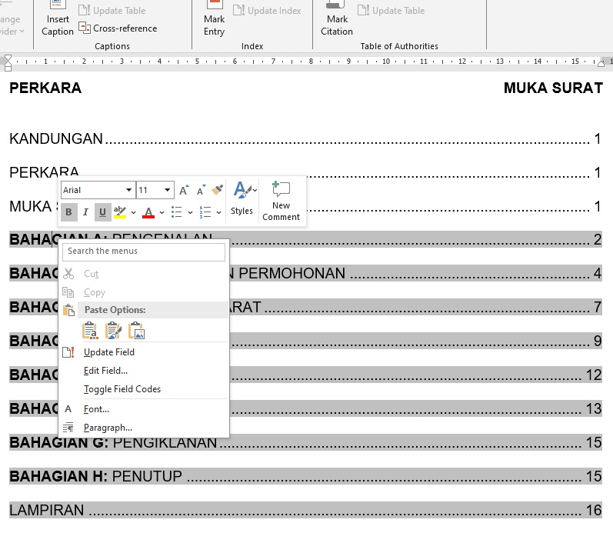
CUBA SENDIRI
Cuba Sendiri: Heading & TOC
1
Taip 3 tajuk berbeza dalam dokumen dan terapkan Heading 1 pada setiap satu.
2
Tambah 1-2 sub-tajuk dan terapkan Heading 2.
3
Masukkan Table of Contents automatik di muka surat pertama.
4
Tambah satu perenggan baharu, kemudian 'Update Field' TOC anda.
Sesi 2
Dr Iszaid
38

Slide 38
SOALAN INTERAKTIF
Selepas menambah tajuk baharu dalam dokumen, apakah langkah untuk mencerminkannya dalam TOC sedia ada?
A
Padam TOC dan taip semula secara manual
B
Klik kanan pada TOC → Update Field → Update Entire Table
✓ JAWAPAN
C
Tutup dan buka semula Word
D
Tiada cara — TOC perlu dibuat semula dari awal
PENJELASAN
TOC di Word bersifat 'field' dinamik. Klik kanan → Update Field membolehkan ia menyegerak semula dengan heading dan muka surat terkini tanpa perlu menaip semula.
Sesi 2
Dr Iszaid
39

Slide 39
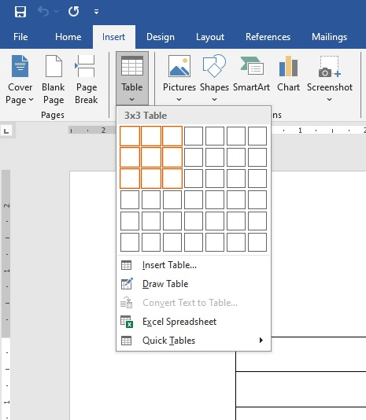
KONSEP ASAS
Pengenalan Jadual Dalam Word
Persembahan Data Berstruktur
1
Jadual memudahkan pembaca membandingkan maklumat berbaris dan berlajur.
Kegunaan Lazim
2
Jadual perbandingan, senarai peserta, jadual waktu, dan ringkasan data.
Sesi 2
Dr Iszaid
40

Slide 40
LANGKAH DEMI LANGKAH
Cara Memasukkan Jadual
1
2
3
4
1. Tab Insert
2. Pilih Saiz
3. Isi Data
4. Laraskan Saiz
Klik Insert → Table.
Seret grid untuk pilih bilangan lajur & baris, atau klik 'Insert Table' untuk masukkan nilai tepat.
Klik pada setiap sel dan mula menaip; guna Tab untuk berpindah ke sel seterusnya.
Seret sempadan lajur/baris untuk ubah lebar dan tinggi mengikut keperluan.
Sesi 2
Dr Iszaid
41

Slide 41
VISUAL
Contoh Struktur Jadual
Jadual — Format & Reka Bentuk
Baris pertama (header) biasanya diberi warna latar belakang gelap dengan teks putih tebal untuk mudah dikenal pasti. Baris berselang-seli (banded rows) membantu mata mengikut data merentasi baris panjang.
Bil
Item
Kuantiti
Status
Sesi 2
Dr Iszaid
42

Slide 42
FORMAT JADUAL
Teknik Format Jadual Yang Kemas
Border & Shading
1
Table Design → Borders untuk garis sempadan; Shading untuk warna latar sel/baris.
Merge & Split Cells
2
Table Layout → Merge Cells (gabung) atau Split Cells (pisah) mengikut keperluan.
Align Text in Cells
3
Table Layout → Alignment untuk selaraskan teks di tengah, atas atau bawah sel.
Sesi 2
Dr Iszaid
43

Slide 43
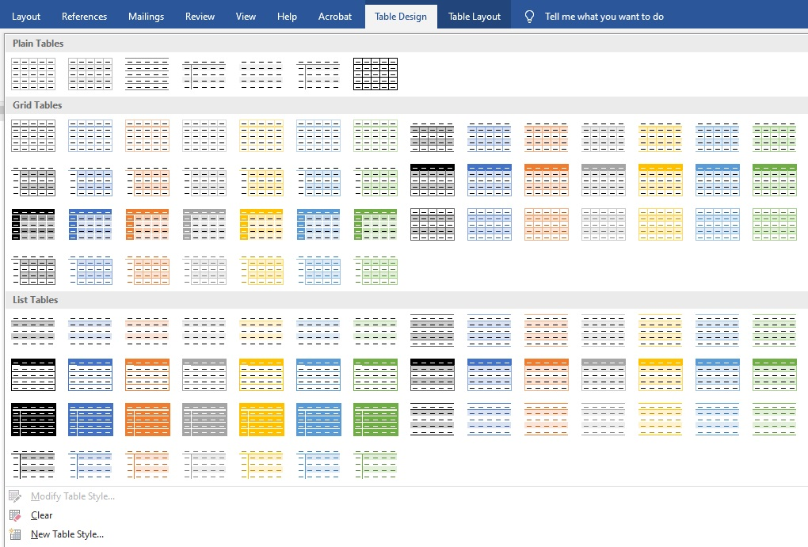
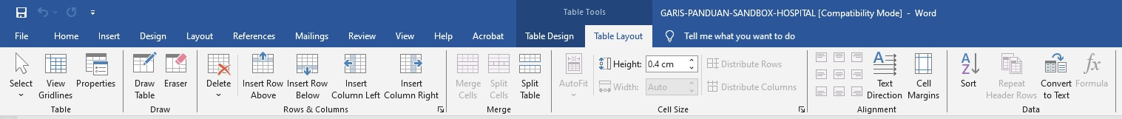
RIBBON
Table Design & Layout Tab
Table Design
1
Pilih daripada koleksi Table Styles siap pakai — tukar keseluruhan rupa jadual dengan satu klik.
Table Layout
2
Kawal saiz sel, penjajaran, arah teks, dan susunan data (sort) dalam jadual.
Sesi 2
Dr Iszaid
44

Slide 44
SEBELUM & SELEPAS
Kesan Format Jadual Profesional
Sebelum Diformat
Selepas Diformat
•
Tiada warna header — sukar dikenal pasti
•
Header gelap + teks putih tebal — jelas kelihatan
•
Semua baris sama warna — mata cepat penat
•
Baris berselang warna (banded rows)
•
Lebar lajur tidak seragam
•
Lebar lajur konsisten mengikut kandungan
•
Teks tidak diselaraskan dengan kemas
•
Teks diselaraskan tengah/kiri secara sistematik
Sesi 2
Dr Iszaid
45

Slide 45
CUBA SENDIRI
Cuba Sendiri: Format Jadual
1
Cipta jadual 4 lajur × 5 baris dan isikan data ringkas (cth: senarai peserta).
2
Terapkan satu Table Style daripada Table Design.
3
Gabungkan (merge) dua sel pada baris pertama untuk buat tajuk jadual.
4
Selaraskan semua teks dalam jadual ke tengah menegak (middle align).
Sesi 2
Dr Iszaid
46

Slide 46
SOALAN INTERAKTIF
Cara paling pantas untuk menukar keseluruhan rupa
(warna & gaya) sesuatu jadual ialah?
A
Format setiap sel satu per satu secara manual
B
Gunakan salah satu Table Style dalam tab Table Design
✓ JAWAPAN
C
Padam jadual dan cipta semula
D
Tukar saiz fon sahaja
PENJELASAN
Table Design menyediakan koleksi gaya (warna header, banded rows, border) yang boleh dipakai serentak ke seluruh jadual dengan satu klik — jauh lebih pantas berbanding format manual sel demi sel.
Sesi 2
Dr Iszaid
47

Slide 47
RUMUSAN SESI 2
Rumusan Sesi 2
✓
Heading Styles memberi struktur konsisten dan membolehkan navigasi pantas.
✓
TOC automatik dijana daripada heading dan boleh dikemas kini bila-bila masa.
✓
Jadual memudahkan penyampaian data berstruktur.
✓
Table Design & Layout mempercepatkan proses format jadual profesional.
SETERUSNYA → Sesi 3 — Header, Nota Kaki, Split & Mail Merge
Sesi 2
Dr Iszaid
48

Slide 48
SESI 3
Header, Nota Kaki, Split & Mail Merge
1
2
3
4
Header/Footer
Footnote
Split Window
Mail Merge
SESI 3 — Header, Nota Kaki, Split & Mail Merge
Dr Iszaid
49

Slide 49
OBJEKTIF SESI 3
Objektif Sesi 3
Memasukkan header, footer dan nombor muka surat dengan betul.
Menggunakan footnote/endnote untuk rujukan dokumen.
✓
✓
Menggunakan Split Window untuk kerja dengan dokumen panjang.
Melaksanakan Mail Merge langkah demi langkah untuk surat pukal.
✓
✓
Sesi 3
Dr Iszaid
50

Slide 50
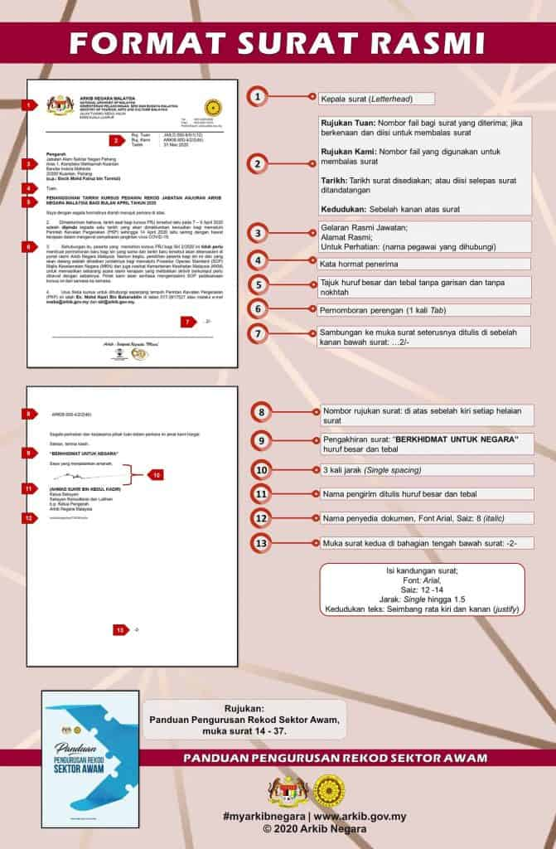

KONSEP ASAS
Apa Itu Header & Footer?
Header
1
Ruangan berulang di bahagian ATAS setiap muka surat — biasa untuk tajuk dokumen atau logo.
Footer
2
Ruangan berulang di bahagian BAWAH setiap muka surat — biasa untuk nombor muka surat atau tarikh.
Sesi 3
Dr Iszaid
51

Slide 51
LANGKAH DEMI LANGKAH
Memasukkan Header/Footer & Nombor Muka Surat
1
2
3
4
1. Tab Insert
2. Taip Kandungan
3. Nombor Muka Surat
4. Tutup Header/Footer
Klik Insert → Header atau Footer → pilih reka bentuk pratetap.
Masukkan tajuk dokumen, nama jabatan atau logo di ruangan header.
Insert → Page Number → pilih lokasi (atas/bawah, kiri/tengah/kanan).
Klik 'Close Header and Footer' atau double-click di luar kawasan tersebut.
Sesi 3
Dr Iszaid
52

Slide 52
VISUAL
Contoh Header & Footer
Header & Footer
Header memaparkan tajuk dokumen secara konsisten pada setiap muka surat, manakala footer memaparkan nombor muka surat di tengah — kedua-duanya berulang secara automatik tanpa perlu ditaip semula.
Tajuk Dokumen
Muka Surat 1
Sesi 3
Dr Iszaid
53

Slide 53
CIRI LANJUTAN
Header/Footer Berbeza Mengikut Bahagian
Different First Page
1
Muka surat pertama (cth: kulit hadapan) tiada header/footer atau berbeza daripada yang lain.
Different Odd & Even Pages
2
Sesuai untuk dokumen bercetak dua muka — header kiri berbeza daripada kanan.
Ikut Section Break
3
Setiap seksyen (dicipta guna Section Break) boleh ada header/footer sendiri — 'Link to Previous' perlu dimatikan dahulu.
Sesi 3
Dr Iszaid
54

Slide 54
KONSEP ASAS
Apa Itu Footnote & Endnote?
Footnote (Nota Kaki)
1
Nota rujukan/penjelasan dipaparkan di BAHAGIAN BAWAH muka surat yang sama.
Endnote (Nota Akhir)
2
Nota rujukan/penjelasan dipaparkan di PENGHUJUNG dokumen atau bab.
Sesi 3
Dr Iszaid
55

Slide 55
LANGKAH DEMI LANGKAH
Memasukkan Footnote
1
2
3
4
1. Letak Kursor
2. Tab References
3. Taip Nota
4. Automatik Bernombor
Tempatkan kursor selepas perkataan/ayat yang perlu dirujuk.
Klik References → Insert Footnote.
Word akan letak nombor kecil (superscript) dan bawa kursor ke bahagian bawah muka surat untuk taip nota.
Setiap footnote baharu akan dinomborkan secara automatik dan berurutan.
Sesi 3
Dr Iszaid
56

Slide 56
BILA GUNA YANG MANA?
Footnote vs Endnote
Footnote
Endnote
•
Muncul di bawah muka surat yang sama
•
Muncul di penghujung dokumen/bab
•
Sesuai untuk rujukan pantas & ringkas
•
Sesuai untuk senarai rujukan yang panjang
•
Mudah dibaca tanpa perlu skrol
•
Tidak mengganggu susun atur muka surat
•
Digunakan dalam kebanyakan laporan rasmi
•
Lazim dalam tesis & buku akademik
Sesi 3
Dr Iszaid
57

Slide 57
VISUAL
Contoh Footnote Dalam Dokumen
Footnote / Nota Kaki
Nombor kecil (superscript) diletakkan selepas teks yang dirujuk. Pada bahagian bawah muka surat, garis pemisah kecil memisahkan kandungan utama daripada nota kaki bernombor sepadan.
¹
¹ Sumber: Jabatan Statistik Malaysia, 2026.
Sesi 3
Dr Iszaid
58

Slide 58
CUBA SENDIRI
Cuba Sendiri: Header, Footer & Footnote
1
Masukkan header dengan tajuk 'Laporan Bengkel 2026'.
2
Masukkan footer dengan nombor muka surat di tengah.
3
Tambah satu footnote pada ayat pertama dokumen anda.
4
Aktifkan 'Different First Page' dan lihat perbezaannya.
Sesi 3
Dr Iszaid
59

Slide 59
SOALAN INTERAKTIF
Manakah PALING sesuai untuk senarai rujukan panjang dalam Draf Garis Panduan Jabatan?
A
Footnote pada setiap muka surat
B
Endnote di penghujung dokumen
✓ JAWAPAN
C
Header pada setiap muka surat
D
Table of Contents
PENJELASAN
Endnote mengumpulkan semua rujukan di penghujung dokumen lebih sesuai untuk senarai rujukan akademik yang panjang berbanding footnote yang boleh memenuhi ruang muka surat.
Sesi 3
Dr Iszaid
60

Slide 60
KONSEP ASAS
Apa Itu Split Window & Kegunaannya?
Lihat 2 Bahagian Serentak
1
Split Window membenarkan anda melihat dan mengedit dua bahagian berbeza dalam dokumen YANG SAMA secara serentak.
Berguna Untuk Dokumen Panjang
2
Contohnya, semak rujukan di muka surat 2 sambil menulis kandungan di muka surat 20 — tanpa perlu skrol berulang.
Sesi 3
Dr Iszaid
61

Slide 61
VISUAL
Split Window Dalam Tindakan
Split Window
Tetingkap dokumen dibahagikan kepada dua panel menegak dengan garis pemisah di tengah. Setiap panel boleh diskrol secara berasingan, membolehkan anda bandingkan atau edit dua bahagian dokumen serentak.
Sesi 3
Dr Iszaid
62

Slide 62
CIRI BERKAITAN
Split vs Arrange All vs New Window
View → Split
1
Bahagikan SATU dokumen kepada dua panel — guna 'Remove Split' untuk gabung semula.
View → Arrange All
2
Susun BEBERAPA dokumen berbeza yang sedang dibuka secara bersebelahan pada skrin.
View → New Window
3
Buka SATU salinan tetingkap tambahan bagi dokumen yang sama untuk kerja serentak.
Sesi 3
Dr Iszaid
63

Slide 63
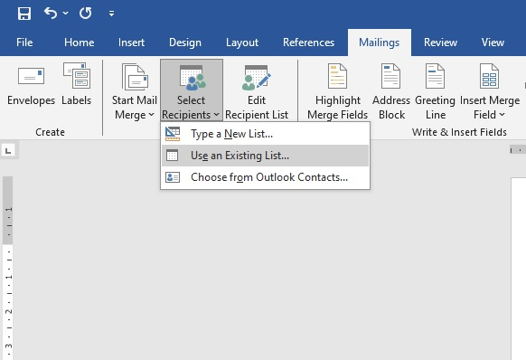
KONSEP ASAS
Apa Itu Mail Merge & Kegunaannya?
Definisi
1
Mail Merge menggabungkan satu templat surat dengan senarai data (nama, alamat, dll.) untuk hasilkan banyak surat individu secara automatik.
Kegunaan Lazim
2
Surat pekeliling rasmi, sijil penyertaan, label alamat pukal, dan e-mel peribadi bermassa.
Sesi 3
Dr Iszaid
64

Slide 64
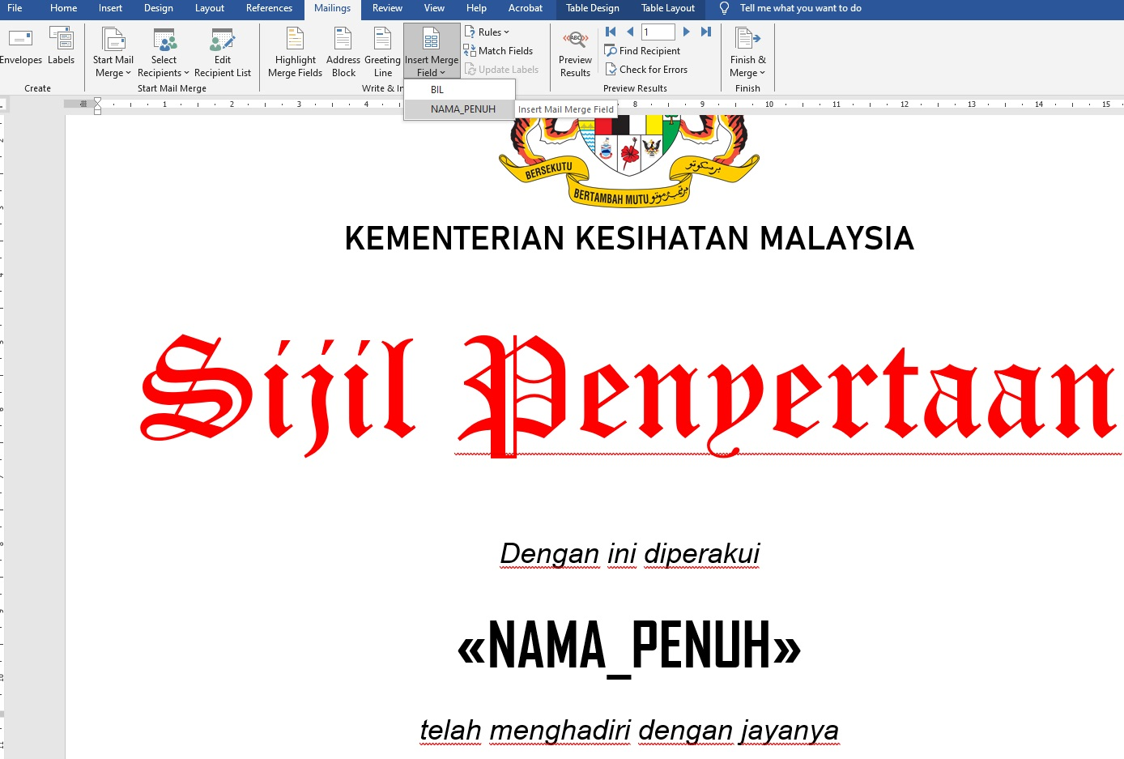
KOMPONEN UTAMA
2 Komponen Mail Merge
Main Document
1
Templat surat/sijil yang mengandungi teks tetap dan ruang kosong untuk medan gabungan (merge field).
Data Source
2
Senarai data (Excel/Word Table/Outlook Contacts) — setiap baris mewakili satu penerima.
Sesi 3
Dr Iszaid
65

Slide 65
BAHAGIAN 1
Langkah Mail Merge — Persediaan
1
2
3
1. Start Mail Merge
2. Select Recipients
3. Insert Merge Field
Mailings → Start Mail Merge → pilih jenis (Letters, Labels, dll.).
Mailings → Select Recipients → pilih fail Excel/senarai sedia ada atau taip senarai baharu.
Letak kursor pada dokumen → Insert Merge Field → pilih medan seperti «Nama», «Alamat».
Sesi 3
Dr Iszaid
66

Slide 66
BAHAGIAN 2
Langkah Mail Merge — Hasil Akhir
4
5
6
4. Preview Results
5. Finish & Merge
6. Simpan/Cetak
Klik 'Preview Results' untuk lihat bagaimana setiap surat akan kelihatan dengan data sebenar.
Klik 'Finish & Merge' → pilih 'Print Documents' atau 'Edit Individual Documents'.
Semua surat individu terhasil serentak — sedia untuk dicetak atau dihantar.
Sesi 3
Dr Iszaid
67

Slide 67
VISUAL
Medan Gabungan & Sumber Data
Mail Merge — Surat & Sumber Data
Medan seperti «Nama» dan «Alamat» dalam dokumen utama akan digantikan secara automatik dengan data sebenar daripada setiap baris jadual sumber data — menghasilkan satu surat unik bagi setiap penerima.
«Nama»
Nama
Alamat
Bandar
«Alamat»
«Bandar»
Sesi 3
Dr Iszaid
68

Slide 68
CONTOH PENGGUNAAN
Mail Merge Dalam Kerja Harian
Surat Rasmi Pukal
1
Hantar surat jemputan/makluman kepada ratusan penerima dengan nama & alamat berbeza secara automatik.
Sijil Penyertaan
2
Jana sijil individu untuk setiap peserta bengkel terus daripada senarai kehadiran.
Label Alamat
3
Cetak label pos pukal terus daripada senarai pelanggan atau kakitangan.
Sesi 3
Dr Iszaid
69

Slide 69
CUBA SENDIRI
Cuba Sendiri: Mail Merge Ringkas
1
Sediakan senarai ringkas 3 nama dalam jadual Word/Excel (Nama, Bandar).
2
Cipta templat surat pendek dengan medan «Nama» dan «Bandar».
3
Jalankan Mailings → Start Mail Merge → Select Recipients → Insert Merge Field.
4
Klik Preview Results dan semak setiap surat sebelum Finish & Merge.
Sesi 3
Dr Iszaid
70

Slide 70
SOALAN INTERAKTIF
Apakah 2 komponen WAJIB yang diperlukan untuk menjalankan Mail Merge?
A
Main Document dan Data Source
✓ JAWAPAN
B
Header dan Footer
C
Table of Contents dan Heading Style
D
Split Window dan New Window
PENJELASAN
Mail Merge memerlukan Main Document (templat surat dengan merge field) DAN Data Source (senarai penerima) — kedua-duanya digabungkan untuk hasilkan surat individu secara automatik.
Sesi 3
Dr Iszaid
71

Slide 71
RUMUSAN SESI 3
Rumusan Sesi 3
✓
Header/footer memaparkan maklumat berulang seperti tajuk & nombor muka surat.
✓
Footnote sesuai untuk rujukan pantas; Endnote untuk senarai panjang di penghujung.
✓
Split Window memudahkan kerja dengan dokumen panjang secara serentak.
✓
Mail Merge menggabungkan templat dan data untuk hasilkan surat pukal automatik.
Sesi 3
Dr Iszaid
72

Slide 72
RUMUSAN KESELURUHAN
Apa Yang Telah Kita Kuasai
1
2
3
Sesi 1
Sesi 2
Sesi 3
Spacing, ruler, indent, margin, page & section break, orientasi bercampur.
Heading styles, Table of Contents automatik, membina & format jadual profesional.
Header/footer, footnote, split window, dan mail merge langkah demi langkah.
Dengan kemahiran ini, dokumen rasmi anda akan lebih kemas, konsisten dan cekap dihasilkan.
Penutup
Dr Iszaid
73

Slide 73
?
Soalan & Jawapan
Ada apa-apa bahagian yang perlu dijelaskan semula? Jom bincang bersama.
Penutup
Dr Iszaid
74

Slide 74
Terima Kasih
Bengkel Microsoft Office — Modul Microsoft Word
DR. TS. ISZAID BIN IDRIS
Institut Kesihatan Umum
National Institutes of Health
Kementerian Kesihatan Malaysia

